Slide 1
Audit Carrefour
Magasin: Ksour Essef
Le 03 mars 2017
Dr. Hatem KARAA

Slide 2
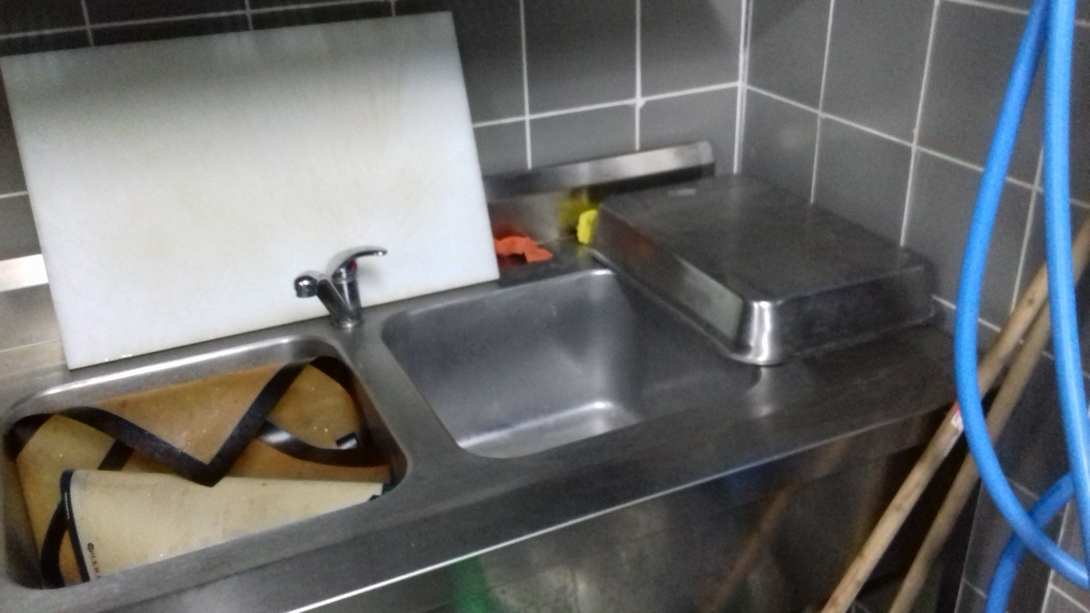
Terminal de cuisson: Plonge à deux bacs au niveau du terminal de cuisson ne permettant pas une bonne désinfection des denrées et des ustensiles.

Slide 3
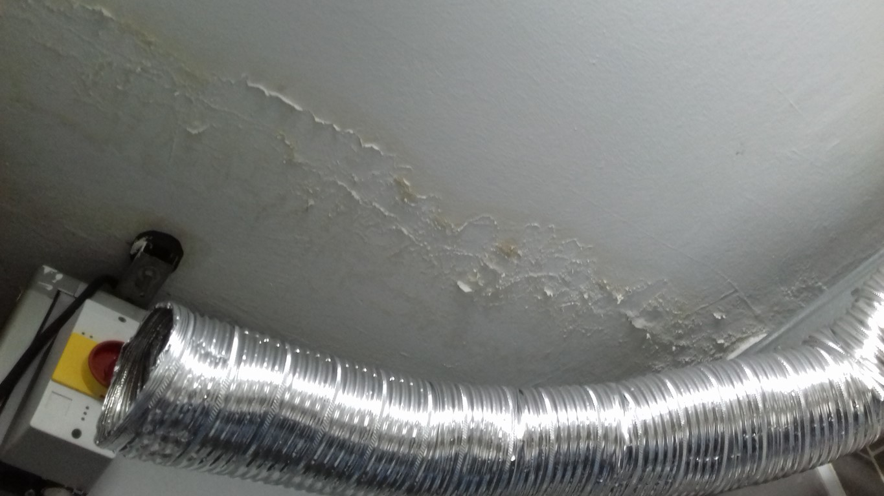
Terminal de cuisson: Traces d’humidité au niveau du plafond.

Slide 4
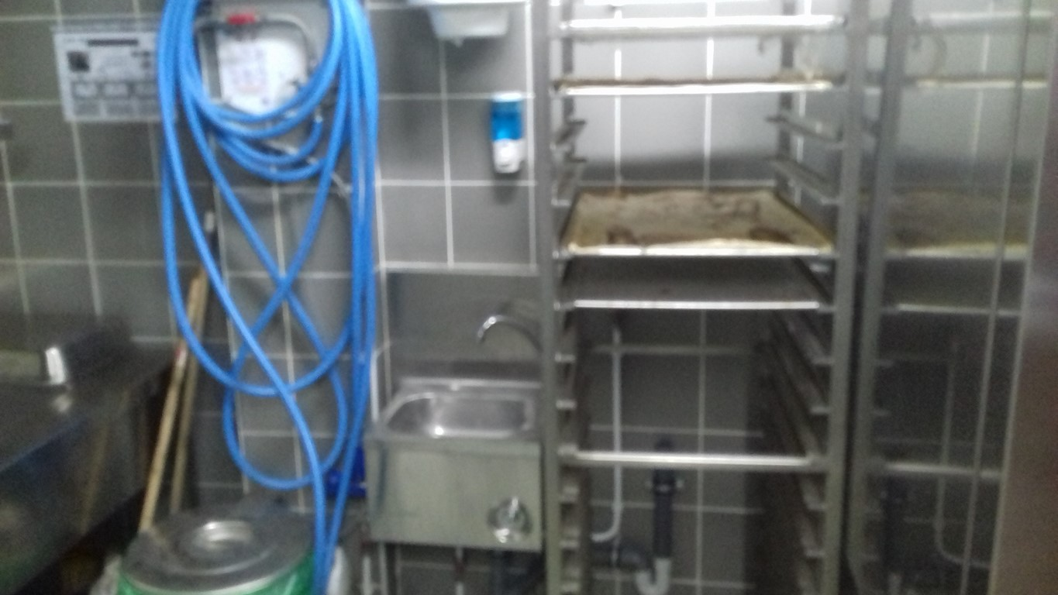
Terminal de cuisson: Poste lave mains encombré.

Slide 5
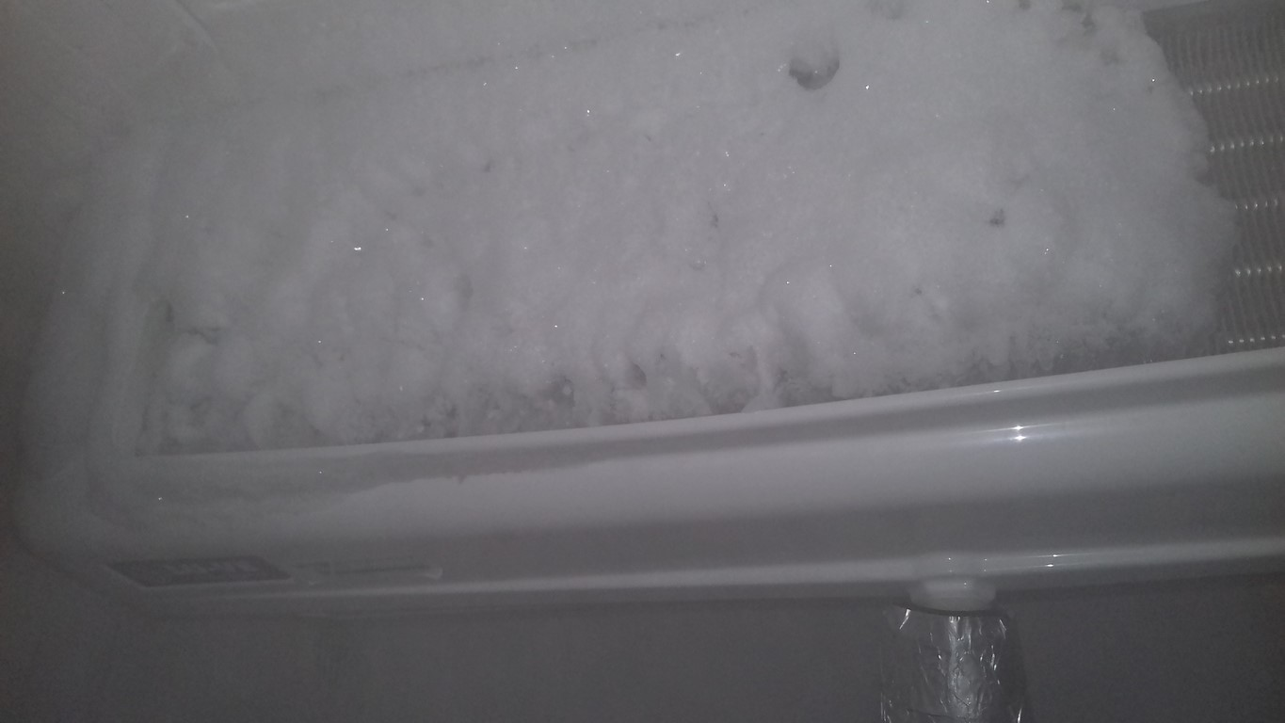
Chambre froide denrées surgelées: accumulation de grande quantité de givre au niveau de l’évaporateur.

Slide 6
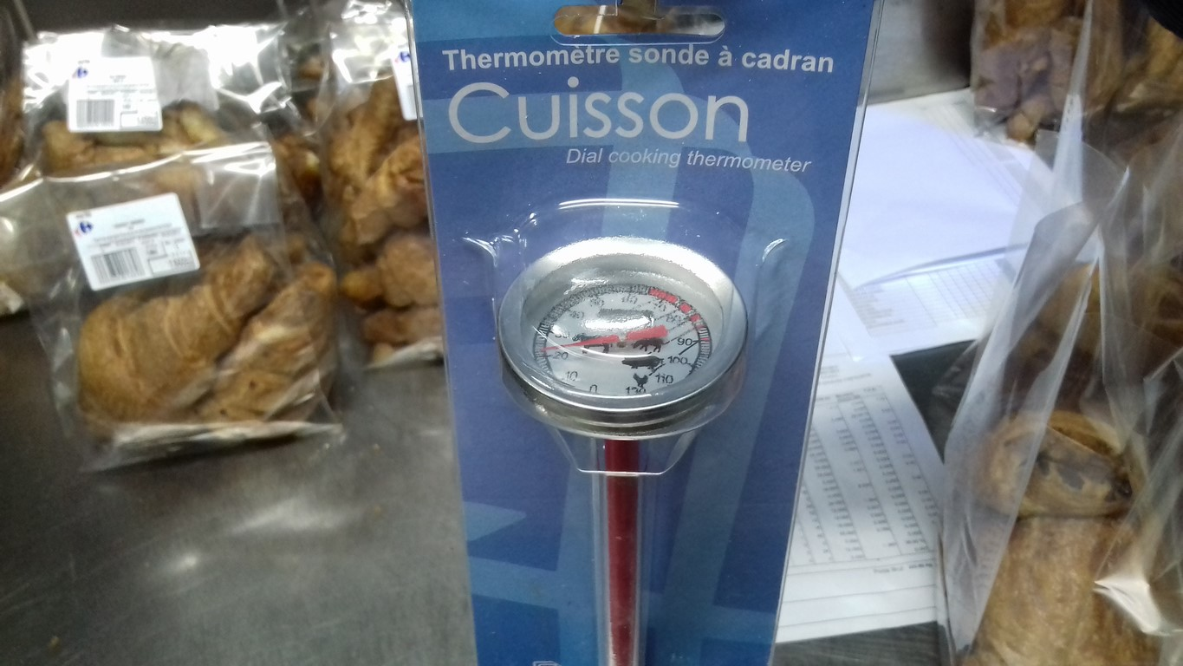
Thermomètre à aiguille pour prendre les températures positives seulement (son étalonnage autours du zéro n’est pas possible).

Slide 7
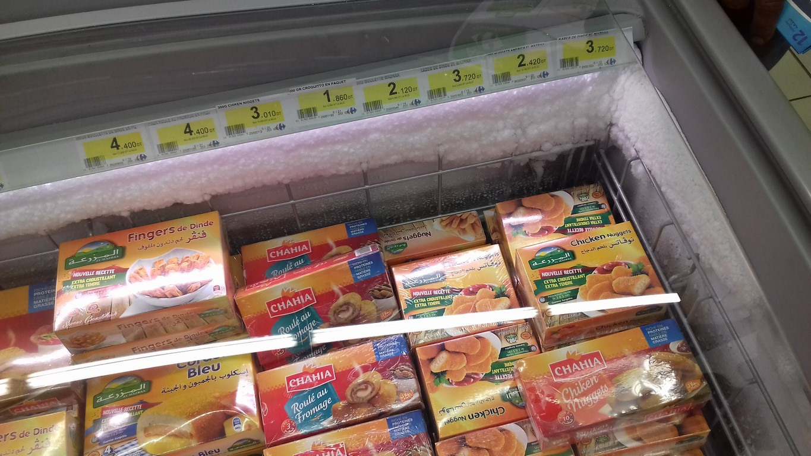
Rayon PLS: Présence de quantité importante de givre au niveau de l’élément froid.

Slide 8
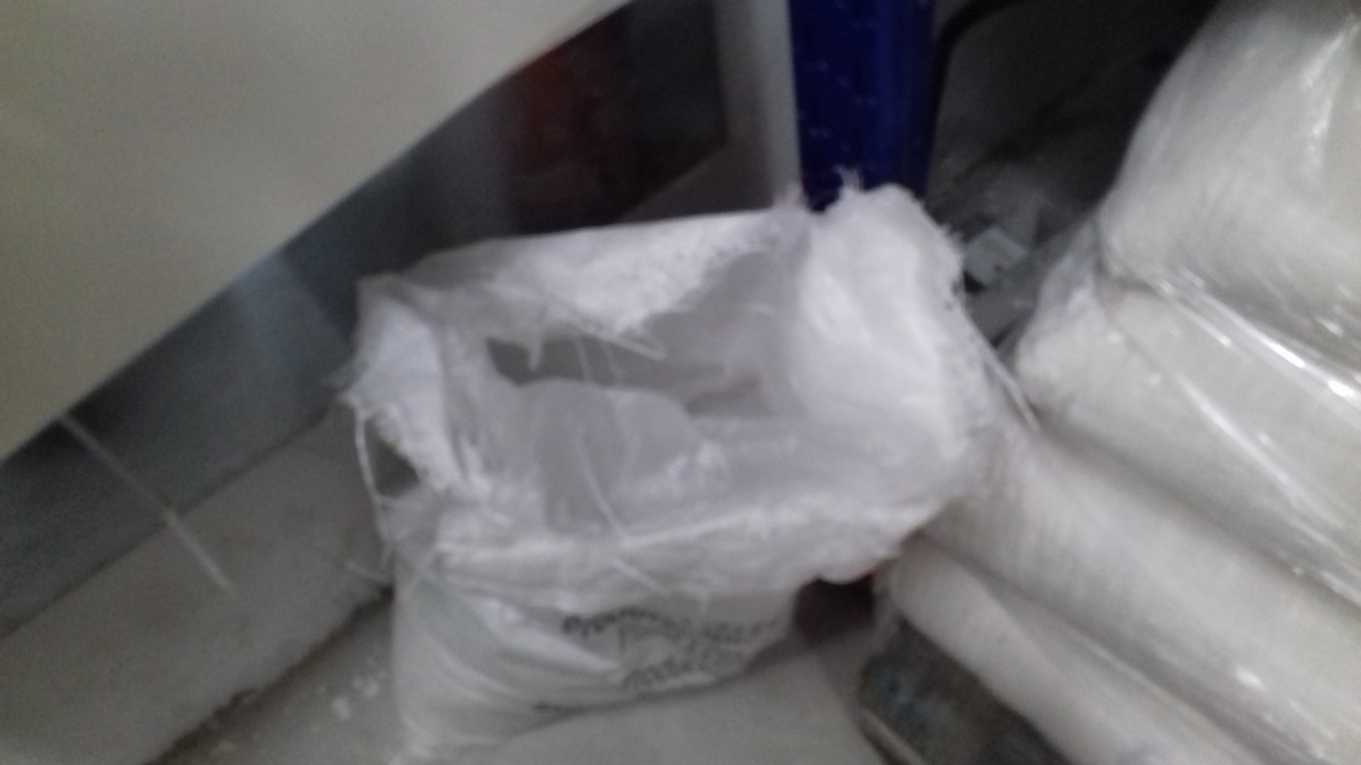
Rayon PGC: Sac de sucre entamé non protégé et posé à même le sol.

